Slide 1
Лекция 13

Slide 2
JavaBeans
С точки зрения ООП, компонент JavaBean – это классический самодостаточный объект, который, будучи написан один раз, может быть многократно использован при построении новых апплетов, сервлетов, полноценных приложений, а также других компонентов JavaBean.
Отличие от других технологий заключается в том, что компонент JavaBean (или просто Bean) строится по определенным правилам, с использованием в некоторых ситуациях строго регламентированных интерфейсов и базовых классов.

Slide 3
Преимуществом от использования технологии JavaBean является возможность визуальной сборки приложений из готовых компонентов Bean.
В идеале, от разработчика приложения может даже не потребоваться непосредственного написания программного кода.
В основе указанной технологии визуального построения приложений лежит механизм анализа - introspection, позволяющий производить анализ компонент Bean, предоставленных сторонними разработчиками, автоматически определяя их атрибуты, методы и обрабатываемые события.
Использование такого механизма подразумевает следование определенным правилам при именовании свойств и выборе методов, а также явное декларирование свойств, методов и событий в специальном классе реализующем интерфейс BeanInfo.

Slide 4
Другая составляющая технологии JavaBean – событийная (event) модель взаимодействия между компонентами Bean.
Стандартный API JavaBean предусматривает вполне определенный интерфейс для компонентов Bean, ждущих возникновения событий (получения объектов java.util.EventObject), а также их обязательную регистрацию в компонентах Bean, которые эти события инициируют.
Компоненты Beans должны реализовывать интерфейс Serializable.

Slide 5
Свойства компоненты Bean – это именованные атрибуты соответствующего объекта, которые могут оказывать влияние на режим его функционирования.
В отличие от атрибутов обычного класса, свойства компоненты Bean должны задаваться вполне определенным образом: нежелательно объявлять какой-либо атрибут компоненты Bean как public.
Атрибут следует декларировать как private, а сам класс дополнить двумя методами set и get.

Slide 6
Например:
private Myclass m_class;
public void setMyclass(Myclass newMyclass){ m_class = newMyclass;
}
public Myclass getMyclass() {
return m_class;
}
Следует заметить, что согласно спецификации Bean, аналогичные методы set и get необходимо использовать не только для атрибутов простого типа, таких как int или String, но и в более сложных ситуациях, например для внутренних массивов String[].

Slide 7
Атрибуту типа boolean в классе Bean должны соответствовать несколько иные методы: is и set. Например:
private boolean m_Ready;
public void setReady(boolean newStatus){
m_Ready = newStatus;
}
public boolean isReady() { return m_Ready; }
Следует заметить, что реализуя тот или иной метод, необходимо учитывать, что создаваемый компонент Bean должен будет функционировать в программной среде со многими параллельными потоками, т.е. в условиях, когда сразу от нескольких потоков могут поступить запросы на доступ к тем или иным методам или атрибутам объекта.

Slide 8
События в модели JavaBean
Одной из составляющих технологии JavaBean является событийная модель взаимодействия компонентов приложения.
Согласно концепции, события – это механизм рассылки уведомлений об изменении состояния некого исходного объекта, которые передаются одному или нескольким объектам-адресатам.
Каждый экземпляр класса, ждущий появления какого-либо события, должен соответствующим образом зарегистрироваться и также реализовать интерфейс EventListener.
Информация о смене состояния заключается в специально созданный для этого объект, который наследуется от java.util.EventObject и передается объекту-адресату как аргумент соответствующего метода.

Slide 9
Уведомление об изменении значения контролируемого свойства Bean
При реализации приложения может понадобиться, чтобы когда в экземпляре Bean меняется значение какого-либо атрибута, соответствующая информация автоматически передавалась другим компонентам приложения, чтобы те имели возможность отреагировать соответствующим образом.
Класс Bean, содержащий контролируемый атрибут, должен иметь у себя список контролирующих его объектов (listeners), а также иметь public методы, позволяющие таким объектам добавлять себя в этот список, либо, наоборот, изымать себя из него. И упомянутый список, и методы реализованы в классе PropertyChangeSupport.

Slide 10
Рассмотрим пример:
import java.beans.*;
import java.io.*;
class Controlledclass{
private Integer status; //контролируемое свойство
private PropertyChangeSupport changes =
new PropertyChangeSupport(this);
public Controlledclass(){
status=new Integer(0);
}
public void setStatus(int s){
Integer oldstatus=new Integer(status.intValue());
status=new Integer(s);
changes.firePropertyChange("status", oldstatus, status);
}

Slide 11
public int getStatus(){return status;}
public void addPropertyChangeListener(
PropertyChangeListener l){
changes.addPropertyChangeListener(l);
}
public void removePropertyChangeListener(
PropertyChangeListener l){
changes.removePropertyChangeListener(l);
}
}

Slide 12
//Уведомляемый класс
class Noticedclass implements
PropertyChangeListener,Serializable {
private String str;
public void setStr(String s){str=s; }
public String getStr(){return str;}
public void propertyChange(PropertyChangeEvent e){
System.out.println("Change status");
}
}

Slide 13
public class JavaApplication1 {
public static void main(String[] args) {
Controlledclass mc1=new Controlledclass();
Noticedclass mc=new Noticedclass();
mc1.addPropertyChangeListener(mc);
System.out.println(mc1.getStatus());
mc1.setStatus(10);
}
}
На экране получим:
0
Change status

Slide 14
Контроль над свойством другого объекта Bean с правом вето
Допустим, необходимо, как и в предыдущем примере, реализовать классы Controlledclass и Noticedclass.
Однако требуется, чтобы объект Noticedclass мог давать разрешение на изменение атрибута status в объекте класса Controlledclass .
Чтобы это стало возможным, необходимо, в объекте класса Controlledclass создать объект vetoes – экземпляр класса VetoableChangeSupport, который будет содержать список объектов, уведомляемых о предполагаемом изменении значения атрибута. Рассмотрим пример:

Slide 15
import java.beans.*;
import java.io.*;
class Controlledclass {
private Integer status;
private VetoableChangeSupport vetos =
new VetoableChangeSupport(this);
public Controlledclass(){status=new Integer(0);}
public void setStatus(int s)throws PropertyVetoException {
Integer oldstatus=new Integer(status.intValue());
vetos.fireVetoableChange("status", oldstatus, new Integer(s));
status=new Integer(s);
}

Slide 16
public int getStatus(){return status;}
public void addVetoableChangeListener
(VetoableChangeListener l){
vetos.addVetoableChangeListener(l);
}
public void removeVetoableChangeListener
(VetoableChangeListener l){
vetos.removeVetoableChangeListener(l);}
}

Slide 17
class Noticedclass implements
VetoableChangeListener,Serializable {
private String str;
public void setStr(String s){str=s; }
public String getStr(){return str;}
public void vetoableChange(PropertyChangeEvent e)
throws PropertyVetoException{
Integer newval=(Integer)e.getNewValue();
if (newval.intValue()==10){
throw new PropertyVetoException("Error",e);
}
}
}

Slide 18
public class Main {
public static void main(String[] args) {
try{
Controlledclass mc1=new Controlledclass();
Noticedclass mc=new Noticedclass();
mc1.addVetoableChangeListener(mc);
System.out.println(mc1.getStatus());
mc1.setStatus(10);
}catch(PropertyVetoException e){
System.out.println("Error");
}
}
}
На экране получим:
0
Error

Slide 19
Дескрипторы компонентов Bean и методика Customization
Если программный модуль реализуется в виде набора компонент Bean, спецификация рекомендует, чтобы его разработчик в отдельном классе, реализующем интерфейс BeanInfo, стандартным образом описал все методы и атрибуты, которые должны быть доступны разработчику, использующему этот модуль для построения конечного приложения.
Те параметры, которые используются для внутренних целей, разработчик компоненты Bean в этом классе может просто игнорировать.
Использование стандартного механизма, позволяющего автоматически получить информацию об интерфейсе компонента Bean, разработанного сторонней компанией, позволяет представить компоненты, из которых строится конечное приложение, и их интерфейс в визуальной форме.

Slide 20
Фактически это означает, что разработчик получает возможность визуальным образом создавать специальный класс, который образует надстройку над используемыми компонентами Bean, реализуя при этом логику конечного приложения. Сама описываемая процедура называется customization.
С другой стороны, разработчик компоненты Bean может взять в свои руки разработку программного модуля, позволяющего выполнять ее дополнительную настройку: редактор свойств. Спецификация JavaBean требует, чтобы класс, который соответствует подобному редактору свойств, реализовывал интерфейс PropertyEditor.

Slide 21
Соответственно, любой компонент Bean в программном модуле, передаваемом разработчику конечного приложения, может сопровождать специальный класс Customizer, который управляет его настройкой.
При этом сам класс Customizer должен либо непосредственно, либо косвенно наследовать класс java.awt.Component или же реализовывать интерфейс java.beans.Customizer.

Slide 22
Реализация интерфейса BeanInfo
Интерфейс BeanInfo не играет значимой роли в функционировании конечного приложения.
Его задача – предоставлять разработчикам бизнес-приложения информацию о тех или иных параметрах компонента Bean ровно в той мере, насколько это необходимо для его использования.
Интерфейс BeanInfo предусматривает реализацию методов, возвращающих описания свойств, методов и событий, которые обрабатываются данным Bean и должны быть предоставлены разработчику приложения:

Slide 23
PropertyDescriptor[]
getPropertyDescriptors();
MethodDescriptor[] getMethodDescriptors();
EventSetDescriptior[]
getEventSetDescriptiors();
Все три типа дескрипторов –
PropertyDescriptor, MethodDescriptor и
EventSetDescriptior - являются потомками
общего класса FeatureDescriptor,
обеспечивающего предоставление самой
общей информации о тех или иных свойствах
компоненты Bean.

Slide 24
Рассмотрим пример. Рассмотрим класс бина:
import java.io.*;
import java.awt.*;
import java.awt.event.*;
import java.beans.*;
import javax.swing.*;
import javax.swing.event.*;
public class Main extends JPanel implements Serializable {
private JSlider slider;
private JTextField field;
private Box boxContainer;
private int currentValue;
private PropertyChangeSupport changeSupport;

Slide 25
public Main(){
changeSupport=new PropertyChangeSupport(this);
//инициализация ползунка
slider=
new JSlider(SwingConstants.HORIZONTAL,1,100,1);
field=
new JTextField(String.valueOf(slider.getValue()),5);
boxContainer=new Box(BoxLayout.X_AXIS);
boxContainer.add(slider);
boxContainer.add(Box.createHorizontalStrut(5));
boxContainer.add(field);
setLayout(new BorderLayout());
add(boxContainer);

Slide 26
//добавление слушателя ChangeListener для JSlider
ChangeListener l=new ChangeListener(){
public void stateChanged(ChangeEvent e){
setCurrentValue(slider.getValue());
}
};
slider.addChangeListener(l);
ActionListener l1=new ActionListener(){
public void actionPerformed(ActionEvent e){
setCurrentValue(Integer.parseInt(field.getText()));
}
};
field.addActionListener(l1); }
public void
addPropertyChangeListener(PropertyChangeListener listn){
changeSupport.addPropertyChangeListener(listn);
}

Slide 27
public void removePropertyChangeListener (
PropertyChangeListener listn){
changeSupport.removePropertyChangeListener(listn);
}
public void setMinimumValue(int min){
slider.setMinimum(min);
if(slider.getValue()<slider.getMinimum()){
slider.setValue(slider.getMinimum());
field.setText(String.valueOf(slider.getValue()));
}
};
public int getMinimumValue(){ return slider.getMinimum();}

Slide 28
public void setMaximumValue(int max){
slider.setMaximum(max);
if(slider.getValue()>slider.getMaximum()){
slider.setValue(slider.getMaximum());
field.setText(String.valueOf(slider.getValue())); }
};
public int getMaximumValue(){return slider.getMaximum();}
public void setCurrentValue(int cur)
throws IllegalArgumentException{
if(cur<0){ throw new IllegalArgumentException(); }
int oldValue=currentValue;
currentValue=cur;
slider.setValue(currentValue);
field.setText(String.valueOf(currentValue));
changeSupport.firePropertyChange("currentValue",
new Integer(oldValue), new Integer(currentValue));
};

Slide 29
public int getCurrentValue(){return slider.getValue();}
public void setFieldWidth(int col){
field.setColumns(col);
boxContainer.validate();
}
public int getFieldWidth(){ return field.getColumns();}
public Dimension getMimimumSize(){
return boxContainer.getMinimumSize();
}
public Dimension getPrefferedSize(){
return boxContainer.getPreferredSize();
}

Slide 30
Класс MainBeanInfo.java
import java.beans.*;
import javax.swing.*;
public class MainBeanInfo extends SimpleBeanInfo{
public static final Class beanClass=Main.class;
//возврат общего описания bean компонента
public BeanDescriptor getBeanDescriptor(){
BeanDescriptor descriptor=
new BeanDescriptor(beanClass,PanelCustomizer.class);
descriptor.setDisplayName("Slider Panel");
return descriptor;
}

Slide 31
//возврат массива дескрипторов MethodDescriptor для открытых методов get класса Main
public MethodDescriptor[] getMethodDescriptors(){
try{
MethodDescriptor getMinimumValue=new
MethodDescriptor(beanClass.getMethod
("getMinimumValue", null));
MethodDescriptor getMaximumValue=new
MethodDescriptor(beanClass.getMethod
("getMaximumValue",null));
MethodDescriptor getCurrentValue=new
MethodDescriptor(beanClass.getMethod
("getCurrentValue", null));
MethodDescriptor getFieldWidth=new
MethodDescriptor(beanClass.getMethod
("getFieldWidth", null));

Slide 32
MethodDescriptor[] descriptors={getMinimumValue,
getMaximumValue,getCurrentValue, getFieldWidth};
return descriptors;
}catch(NoSuchMethodException sm){
sm.printStackTrace();
}catch(SecurityException e){
e.printStackTrace();
}
return null;
}

Slide 33
public PropertyDescriptor[] getPropertyDescriptors()
throws RuntimeException{
try{
PropertyDescriptor fieldWidth=
new PropertyDescriptor("fieldWidth",beanClass);
PropertyDescriptor currentValue=
new PropertyDescriptor("currentValue",beanClass);
PropertyDescriptor maximumValue=
new PropertyDescriptor("maximumValue",beanClass);
maximumValue.setPropertyEditorClass(MaximumValueEditor.class);
PropertyDescriptor minimumValue=
new PropertyDescriptor("minimumValue",beanClass);
minimumValue.setPropertyEditorClass(MinimumValueEditor.class);

Slide 34
//убедиться, что имело место событие PropertyChangeEvent для этого свойсва
currentValue.setBound(true);
PropertyDescriptor descriptors[]={ fieldWidth,currentValue,
maximumValue,minimumValue};
return descriptors;
} catch(IntrospectionException e){
throw new RuntimeException(e.getMessage());
}
}

Slide 35
public int getDefaultPropertyIndex(){return 1;}
public EventSetDescriptor[] getEventSetDescriptors()
throws RuntimeException {
try{
//последний параметр - имя метода, в данном случае метод реализованный в классе; второй параметр–название события
PropertyChangeListener EventSetDescriptor changed=
new EventSetDescriptor(beanClass,"propertyChange",
PropertyChangeListener.class,"propertyChange");
changed.setDisplayName("Main Panel changed");
EventSetDescriptor[] descriptors={ changed };
return descriptors;
} catch(IntrospectionException e){
throw new RuntimeException(e.getMessage());
}
}
public int getDefaultEventIndex(){ return 0;}
}

Slide 36
Класс PanelCustomizer.java
import java.io.*;
import java.awt.*;
import java.awt.event.*;
import java.beans.*;
import javax.swing.*;
import javax.swing.event.*;
public class PanelCustomizer extends JPanel
implements Customizer{
private JComboBox maximumCombo, minimumCombo;
private JLabel minimumLabel, maximumLabel;
protected Main slider;
private PropertyChangeSupport changeSupport;
private static final String[ ]
VALUES={"50","100","150","200","250","300","500"};

Slide 37
public PanelCustomizer(){
changeSupport=new PropertyChangeSupport(this);
minimumLabel=new JLabel("Minimum Value");
maximumLabel=new JLabel("Maximum value");
maximumCombo=new JComboBox(VALUES);
maximumCombo.setSelectedIndex(0);
minimumCombo=new JComboBox(VALUES);
minimumCombo.setSelectedIndex(0);

Slide 38
ActionListener l=new ActionListener(){
public void actionPerformed(ActionEvent e){
setMinimum(minimumCombo.getSelectedIndex());
}
};
minimumCombo.addActionListener(l);
ActionListener l1=new ActionListener() {
public void actionPerformed(ActionEvent e){
setMaximum(maximumCombo.getSelectedIndex());
}
};
maximumCombo.addActionListener(l1);
add(minimumLabel);
add(minimumCombo);
add(maximumLabel);
add(maximumCombo);
}

Slide 39
public void setObject(Object bean){slider=(Main)bean;}
public void
addPropertyChangeListener(PropertyChangeListener listn){
changeSupport.addPropertyChangeListener(listn);
}
public void removePropertyChangeListener(PropertyChangeListener listn){
changeSupport.removePropertyChangeListener(listn);
}
public void setMinimum(int index){
int oldValue=slider.getMinimumValue();
int newValue=Integer.parseInt(VALUES[index]);
slider.setMinimumValue(newValue);
changeSupport.firePropertyChange("minimumValue",
new Integer(oldValue),new Integer(newValue));
}

Slide 40
public void setMaximum(int index){
int oldValue=slider.getMinimumValue();
int newValue=Integer.parseInt(VALUES[index]);
slider.setMinimumValue(newValue);
changeSupport.firePropertyChange(
"maximumValue",new Integer(oldValue),
new Integer(newValue));
}
}

Slide 41
Редакторы свойств имеют вид:
Класс MaximumValueEditor.java
import java.beans.*;
public class MaximumValueEditor extends
PropertyEditorSupport{
private Integer maximumValue;
public void setValue(Object value){
maximumValue=(Integer)value;
firePropertyChange();
};
public Object getValue(){ return maximumValue;}

Slide 42
//Задание свойства maximumValue из текстовой строки
public void setAsText(String str){
try{
maximumValue=Integer.decode(str);
firePropertyChange();
}catch(NumberFormatException e){
throw new IllegalArgumentException();}
}
//получение строкового массива для ниспадающего меню
public String[] getTags(){
return new String[]{"50","100","150","200","250","300","500"}; }
public String getAsText(){return getValue().toString();}
public String getInitializationString(){return getValue().toString();}}

Slide 43
Файл MinimumValueEditor.java
import java.beans.*;
public class MinimumValueEditor extends
PropertyEditorSupport{
private Integer minimumValue;
public void setValue(Object value){
minimumValue=(Integer)value;
firePropertyChange();
};
public Object getValue(){ return minimumValue;}

Slide 44
//Задание свойства maximumValue из текстовой строки
public void setAsText(String str){
try{
minimumValue=Integer.decode(str);
firePropertyChange();
} catch(NumberFormatException e) {
throw new IllegalArgumentException();}
}
//получение строкового массива для ниспадающего меню
public String[] getTags(){
return new String[]{"50","100","150","200","250","300","500"};
}
public String getAsText(){return getValue().toString();}
public String getInitializationString(){return getValue().toString();}
}

Slide 45
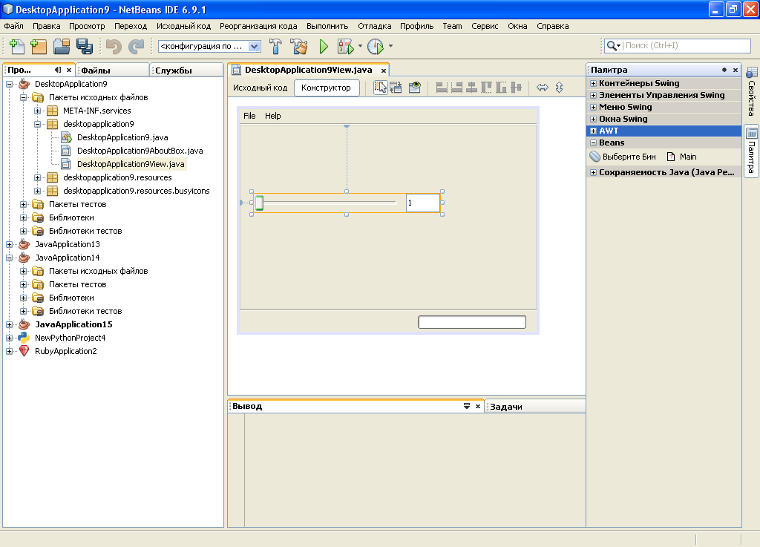

Slide 46
Коллекции
Коллекции – это хранилища, поддерживающие различные способы накопления и упорядочения объектов с целью обеспечения возможностей эффективного доступа к ним.
Они представляют собой реализацию абстрактных типов (структур) данных, поддерживающих три основные операции:
добавление нового элемента в коллекцию;
удаление элемента из коллекции;
изменение элемента в коллекции.

Slide 47
Коллекции в языке Java объединены в библиотеке классов java.util и представляют собой контейнеры для хранения и манипулирования объектами.
До появления Java 1.3 эта библиотека содержала классы только для работы с простейшими структурами данных: Vector, Stack, Hashtable, BitSet, а также интерфейс Enumeration для работы с элементами этих классов.
Коллекции, появившиеся в Java 1.3, представляют общую технологию хранения и доступа к объектам.
Иерархия интерфейсов, унаследованных от Collection имеет вид:

Slide 48
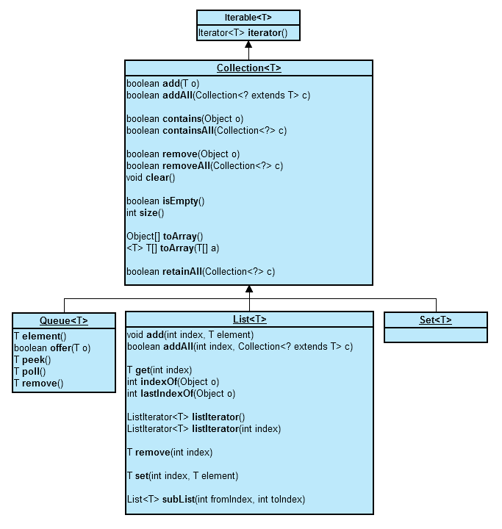

Slide 49
Как можно заметить, отсутствует интерфейс Map - он не унаследован от Collection.
Общепринятые правила использования Collection
Всегда корректно описывайте методы equals() и hashCode() в объектах, которые будут добавлены в коллекцию.
Каждый класс, реализующий интерфейс Collection, имеет как минимум два конструктора: конструктор по умолчанию и конструктор, принимающий коллекцию (объект Collection).

Slide 50
3. Класс реализует интерфейс Collection и если метод не поддерживается коллекцией, то необходимо генерировать исключение UnsupportedOperationException.
Это является необязательным правилом. Например, если коллекция не может быть модифицирована, то при вызове метода add() может произойти исключение UnsupportedOperationException, а может и не произойти если это не критично.

Slide 51
В интерфейсе Collection<E> определены методы, которые работают на всех коллекциях:
boolean add(E obj) – добавляет obj к вызывающей коллекции и возвращает true, если объект добавлен, и false, если obj уже элемент коллекции;
boolean addAll(Collection<? extends E> c) – добавляет все элементы коллекции к вызывающей коллекции;
void clear() – удаляет все элементы из коллекции;
boolean contains(Object obj) – возвращает true, если вызывающая коллекция содержит элемент obj;
boolean equals(Object obj) – возвращает true, если соответствующие элементы коллекции эквивалентны;
boolean isEmpty() – возвращает true, если коллекция пуста;
Iterator<E> iterator() – извлекает итератор;
boolean remove(Object obj) – удаляет obj из коллекции;
int size() – возвращает количество элементов в коллекции;
Object[ ] toArray() – копирует элементы коллекции в массив объектов;
<T> T [ ] toArray(T a[ ]) – копирует элементы коллекции в массив объектов определенного типа.

Slide 52
List
Здесь рассмотрим наиболее часто используемые коллекции List, а именно о таких классах как AbstractList, ArrayList, LinkedList.
List - упорядоченная коллекция иногда называемая списком или последовательностью.
Список может содержать повторяющиеся элементы. Разработчик имеет абсолютный контроль над тем, в каком месте списка будет вставлен каждый элемент. Также пользователь может получить доступ к элементам списка по индексу.
Все коллекции реализуют интерфейсы Serializable, Cloneable

Slide 53
В дополнение к стандартным операциям интерфейса Collection, List содержит следующие:
Доступ по позиции;
Поиск;
Специальный итератор ListIterator;
Диапазон элементов (sublist).
Иерархия классов List имеет вид:

Slide 54
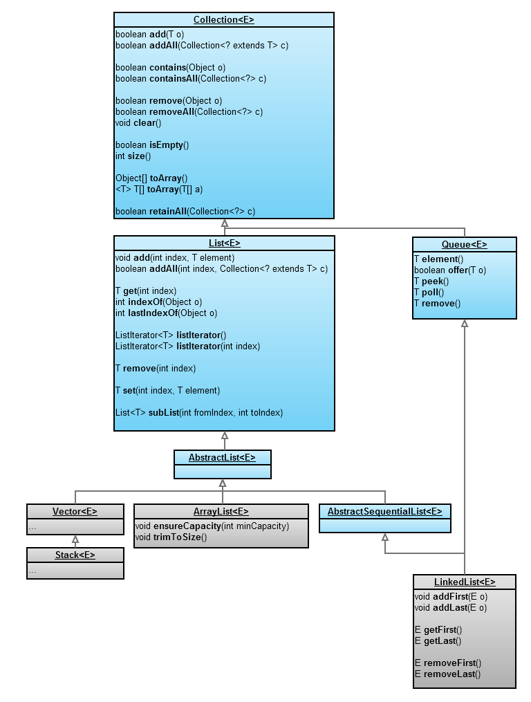

Slide 55
Специальный итератор ListIterator - содержит усовершенствованный итератор ListIterator для обработки последовательных свойств списка.
ListIterator позволяет вставлять и заменять элементы и производить перебор элементов в двух направлениях.
Объявление интерфейса ListIterator имеет вид:

Slide 56
public interface ListIterator<E> extends Iterator<E> {
boolean hasNext();
E next();
boolean hasPrevious();
E previous();
int nextIndex();
int previousIndex();
void remove(); //optional
void set(E e); //optional
void add(E e); //optional
}

Slide 57
Описание Iterator:
public interface Iterator<E> {
boolean hasNext();
E next();
void remove();
}

Slide 58
Методы интерфейса Iterator<E>:
boolean hasNext() – проверяет наличие следующего элемента, а в случае его отсутствия (завершения коллекции) возвращает false. Итератор при этом остается неизменным;
E next() – возвращает объект, на который указывает итератор, и передвигает текущий указатель на следующий, предоставляя доступ к следующему элементу. Если следующий элемент коллекции отсутствует, то метод next() генерирует исключение NoSuchElementException;
void remove() – удаляет объект, возвращенный последним вызовом метода next().

Slide 59
Как уже было сказано, интерфейс ListIterator<E> расширяет интерфейс Iterator<E> и предназначен в основном для работы со списками.
Наличие методов E previous(),
int previousIndex() и boolean hasPrevious() обеспечивает обратную навигацию по списку.
Метод int nextIndex() возвращает номер элемента, на котором будет находиться итератор после вызова метода next().
Метод void add(E obj) позволяет вставлять элемент в список текущей позиции.
Вызов метода void set(E obj) производит замену текущего элемента списка на объект, передаваемый методу в качестве параметра.

Slide 60
Диапазон элементов (sublist) - позволяет манипулировать произвольным диапазоном в списке.
Это выполняется с помощью метода subList(). Например:
List<String> stringList =
new ArrayList<String>( Arrays.asList(
"2", "1", "2", "4", "3", "5") ); stringList.subList(2, 4).clear();
for( String entry : stringList ){
System.out.print( entry );
} // Output: 2135

Slide 61
Метод subList() принимает два значения: стартовый индекс и конечный индекс подсписка.
В отличие от Set, List может содержать повторяющиеся элементы.
Также может содержать null-элементы.
Некоторые реализации списков имеют ограничения на элементы, которые они могут содержать.
Например, в некоторых реализациях запрещено использовать null в качестве элемента для вставки (на ArrayList и LinkedList это правило не распространяется).

Slide 62
Два объекта типа List одинаковы (т.е., метод equals() возвращает true) только в том случае, когда они содержат одинаковые элементы в одном и том же порядке.
ArrayList
Наиболее широко используемая реализация List.
ArrayList обладает наибольшей производительностью в плане доступа к случайному элементу в массиве.
Класс ArrayList<E> – динамический массив объектных ссылок.
Расширяет класс AbstractList<E> и реализует интерфейс List<E>. Класс имеет конструкторы:
ArrayList()
ArrayList(Collection <? extends E> c)
ArrayList(int capacity)

Slide 63
Создание объекта
ArrayList<String> list = new ArrayList<String>();
Только что созданный объект list, содержит свойства elementData и size.
Хранилище значений elementData есть ни что иное как массив определенного типа (указанного в generic), в данном случае String[].
Если вызывается конструктор без параметров, то по умолчанию будет создан массив из 10-ти элементов типа Object (с приведением к типу, разумеется).
elementData = (E[]) new Object[10];
Можно использовать конструктор ArrayList(capacity) и указать свою начальную емкость списка.

Slide 64
Добавление элементов
list.add("0");
проверяется, достаточно ли места в массиве для вставки нового элемента;
ensureCapacity(size + 1);
2. добавляется элемент в конец (согласно значению
size) массива.
elementData[size++] = element;
Если места в массиве не достаточно, новая емкость рассчитывается по формуле (oldCapacity * 3) / 2 + 1.
Копирование элементов осуществляется с помощью native метода System.arraycopy(), который написан не на Java.

Slide 65
// newCapacity - новое значение емкости elementData = (E[])new Object[newCapacity];
// oldData - временное хранилище текущего массива с данными
System.arraycopy(oldData, 0, elementData, 0, size);

Slide 66


Добавление в «середину» списка
list.add(5, "100");
Добавление элемента на позицию с определенным индексом происходит в три этапа:
проверяется, достаточно ли места в массиве для вставки нового элемента;
ensureCapacity(size+1);
2. подготавливается место для нового элемента с помощью System.arraycopy();
System.arraycopy(elementData, index, elementData,
index + 1, size - index);
3. перезаписывается значение у элемента с указанным индексом.
elementData[index] = element;
size++;

Slide 67
Очевидно, в случаях, когда происходит вставка элемента по индексу и при этом в массиве нет свободных мест, то вызов System.arraycopy() случится дважды:
первый в ensureCapacity(),
второй в самом методе add(index, value), что явно скажется на скорости всей операции добавления.

Slide 68
Удаление элементов
далять элементы можно двумя способами:
по индексу remove(index)
по значению remove(value)
Удаляется элемент следующим образом:
list.remove(5);
Сначала определяется какое количество элементов надо скопировать
int numMoved = size - index - 1;
2. затем копируем элементы используя System.arraycopy()
System.arraycopy(elementData, index + 1, elementData,
index, numMoved);
3. уменьшаем размер массива и забываем про последний элемент
elementData[--size] = null;

Slide 69
При удалении по значению, в цикле просматриваются все элементы списка, до тех пор пока не будет найдено соответствие. Удален будет лишь первый найденный элемент.
При удалении элементов текущая величина capacity не уменьшается, что может привести к своеобразным утечкам памяти.
Поэтому не стоит пренебрегать методом trimToSize().

Slide 70
Таким образом про ArrayList можно сказать:
Быстрый доступ к элементам по индексу за время O(1);
Доступ к элементам по значению за линейное время O(n);
Медленный, когда вставляются и удаляются элементы из «середины» списка;
Позволяет хранить любые значения в том числе и null;
Не синхронизирован.

Slide 71
Рассмотрим пример:
import java.util.*;
public class DemoGeneric {
public static void main(String args[]) {
ArrayList<String> list = new ArrayList<String>();
list.add("Java");
list.add("Fortress");
String res = list.get(0);/* компилятор “знает”
тип значения */
list.add(new StringBuilder("C#")); // ошибка компиляции, компилятор не позволит добавить “посторонний” тип
System.out.print(list);}}

Slide 72
Пример. Неккоректная коллекция.
import java.util.*;
public class UncheckCheck {
public static void main(String args[ ]) {
ArrayList list = new ArrayList();
list.add(71);
list.add(new Boolean(“true"));
list.add("Java 1.6.0");
// требуется приведение типов
int i = (Integer)list.get(0);
boolean b = (Boolean)list.get(1);
String str = (String)list.get(2);
for (Object ob : list){
System.out.println("list " + ob);}

Slide 73
ArrayList<Integer> s =
new ArrayList<Integer>();
s.add(71);
s.add(92);
s.add("101"); //ошибка компиляции
for (Integer ob : s){
System.out.print("int " + ob);}
}
}

Slide 74
Пример. Использование Iterator.
import java.util.*;
public class DemoIterator {
public static void main(String[ ] args) {
ArrayList<Double> c =
new ArrayList<Double>(7);
for(int i = 0 ;i < 10; i++) {
double z = new Random().nextGaussian();
c.add(z);}
for(Double d: c) {
System.out.printf("%.2f ",d);}
int positiveNum = 0;
int size = c.size(); //определение размера коллекции

Slide 75
//извлечение итератора
Iterator<Double> it = c.iterator();
while(it.hasNext()) {
if (it.next() > 0){ positiveNum++; }
else { it.remove();}
}
System.out.printf("%n Количество положительных:
%d ", positiveNum);
System.out.printf("%n Количество неположительных: %d ", size - positiveNum);
System.out.println("\n Положительная коллекция");
for(Double d : c) {
System.out.printf("%.2f ",d);}}}

Slide 76
LinkedList.
Класс LinkedList<E> реализует интерфейс Queue<E> и List<E>.
Является представителем двунаправленного списка, где каждый элемент структуры содержит указатели на предыдущий и следующий элементы.
Итератор поддерживает обход в обе стороны.
Реализует методы получения, удаления и вставки в начало, середину и конец списка.
Позволяет добавлять любые элементы в том числе и null.
Создание объекта
List<String> list = new LinkedList<String>();
Только что созданный объект list, содержит свойства header и size.

Slide 77
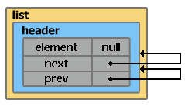
header — псевдо-элемент списка.
Его значение всегда равно null, a свойства next и prev всегда указывают на первый и последний элемент списка соответственно. Так как на данный момент список еще пуст, свойства next и prev указывают сами на себя (т.е. на элемент header).
Размер списка size равен 0.
header.next = header.prev = header;

Slide 78
Добавление элементов
list.add("0");
Добавление элемента в конец списка осуществляется с помощью методов add(value), addLast(value)
и добавление в начало списка с помощью addFirst(value) выполняется за время O(1).
Внутри класса LinkedList существует static класс Entry, с помощью которого создаются новые элементы.

Slide 79
private static class Entry<E> {
E element;
Entry<E> next;
Entry<E> prev;
Entry(E element, Entry<E> next, Entry<E> prev) {
this.element = element;
this.next = next;
this.prev = prev;
}
}

Slide 80
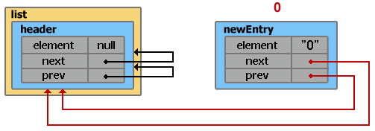
Каждый раз при добавлении нового элемента, по сути выполняется два шага:
создается новый новый экземпляр класса Entry
Entry newEntry = new Entry("0", header, header.prev);

Slide 81
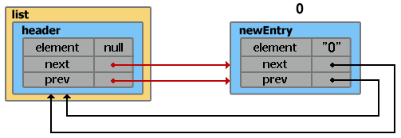
2. переопределяются указатели на предыдущий и следующий элемент
newEntry.prev.next = newEntry; newEntry.next.prev = newEntry;
size++;

Slide 82
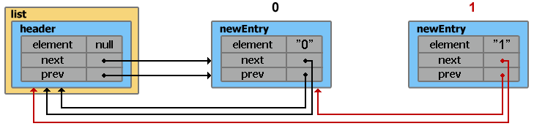
Добавляем еще один элемент
list.add("1");
1)
// header.prev указывает на элемент с индексом 0
Entry newEntry = new Entry("1", header, header.prev);

Slide 83
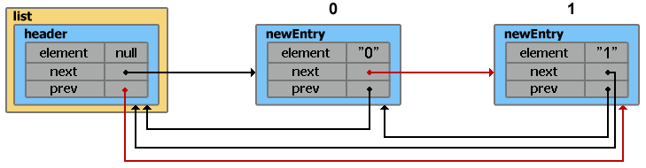
2.
Добавление элементов в середину списка
Для того чтобы добавить элемент на определенную позицию в списке, необходимо вызвать метод add(index, value).
Отличие от add(value) состоит в определении элемента перед которым будет производиться вставка
(index == size ? header : entry(index))

Slide 84
Метод entry(index) пробегает по всему списку в поисках элемента с указанным индексом. Направление обхода определяется условием (index < (size >> 1)).
По факту получается что для нахождения нужного элемента перебирается не больше половины списка, но время на поиск растет линейно — O(n).

Slide 85
private Entry<E> entry(int index) {
if (index < 0 || index >= size) throw new
IndexOutOfBoundsException("Index: "+index+", Size: "+size);
Entry<E> e = header;
if (index < (size >> 1)) {
for (int i = 0; i <= index; i++)
e = e.next;
} else {
for (int i = size; i > index; i--)
e = e.prev;
}
return e;
}

Slide 86
Разработчик может словить IndexOutOfBoundsException, если указанный индекс окажется отрицательным или большим текущего значения size.
Это справедливо для всех методов где в параметрах фигурирует индекс.
Добавление элемента осуществляется следующим образом:
list.add(1, "100");
// entry указывает на элемент с индексом 1, entry.prev на элемент с индексом 0
Entry newEntry = new Entry("100", entry, entry.prev);

Slide 87
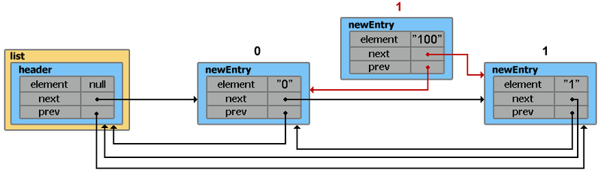
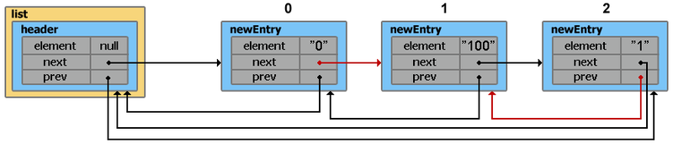
2.

Slide 88
Удаление элементов
Удалять элементы из списка можно несколькими способами:
из начала или конца списка с помощью removeFirst(), removeLast() за время O(1);
по индексу remove(index) и по значению remove(value) за время O(n).
Рассмотрим удаление по значению
list.remove("100");
Внутри метода remove(value) просматриваются все элементы списка в поисках нужного.
Удален будет лишь первый найденный элемент.

Slide 89
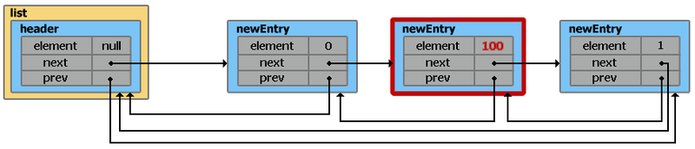
В общем, удаление из списка можно условно разбить на 3 шага:
поиск первого элемента с соответствующим значением

Slide 90
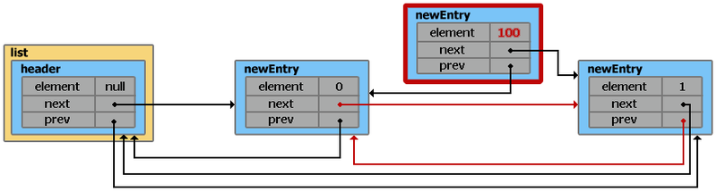
2. переопределяются указатели на предыдущий и следующий элемент
// Значение удаляемого элемента сохраняется
// для того чтобы в конце метода вернуть его
E result = e.element;
e.prev.next = e.next;
e.next.prev = e.prev;

Slide 91
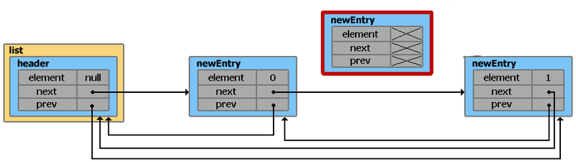
3) удаление указателей на другие элементы
e.next = e.prev = null;
e.element = null;
size--;

Slide 92
Итераторы
Для перебора элементов можно воспользоваться «встроенным» итератором.
ListIterator<String> itr = list.listIterator();
Приведенный выше код поместит указатель в начало списка.
Так же можно начать перебор элементов с определенного места, для этого нужно передать индекс в метод listIterator(index).
В случае, если необходимо начать обход с конца списка, можно воспользоваться методом descendingIterator().

Slide 93
Стоит помнить, что ListIterator свалится с ConcurrentModificationException, если после создания итератора, список был изменен не через собственные методы итератора.
Ну и на всякий случай примитивный пример перебора элементов:
while (itr.hasNext())
System.out.println(itr.next());

Slide 94
Таким образом:
Из LinkedList можно организовать стэк, очередь, или двойную очередь, со временем доступа O(1);
На вставку и удаление из середины списка, получение элемента по индексу или значению потребуется линейное время O(n).
Однако, на добавление и удаление из
середины списка, используя
ListIterator.add() и ListIterator.remove(),
потребуется O(1);
3. Позволяет добавлять любые значения в том числе и null.
Для хранения примитивных типов использует
соответствующие классы-обертки;
4. Не синхронизирован.

Slide 95
Пример.
import java.util.*;
public class DemoLinkedList {
public static void main(String[] args){
LinkedList<Number> a =
new LinkedList<Number>();
for(int i = 10; i <= 15; i++) { a.add(i);}
for(int i = 16; i <= 20; i++) { a.add(new Float(i));}
ListIterator<Number> list = a.listIterator(10);
//10-начальная позиция на которую указывает возвращаемый итератор
System.out.println("\n"+ list.nextIndex()+ "-й
индекс");
list.next();
System.out.println(list.nextIndex()+ "-й индекс");
list.remove(); // удаление элемента с текущим индексом

Slide 96
while(list.hasPrevious())
System.out.print(list.previous()+" ");
a.removeFirst();
a.offer(71); // добавление элемента в конец списка
a.poll(); // удаление нулевого элемента из списка
a.remove(); // удаление нулевого элемента из списка
a.remove(1); // удаление первого элемента из списка
System.out.println("\n" + a);
Queue<Number> q = a; // список в очередь
for (Number i : q){ System.out.print(i + " "); }
System.out.println(" :size= " + q.size());
for (int i = 0; i < 5; i++) { Number res = q.poll(); }
System.out.print("size= " + q.size());}
}

Slide 97
При реализации интерфейса Comparator<T> существует возможность сортировки списка объектов конкретного типа по правилам, определенным для этого типа.
Для этого необходимо реализовать метод
int compare(T ob1, T ob2), принимающий в качестве параметров два объекта для которых должно быть определено возвращаемое целое значение, знак которого и определяет правило сортировки.
Этот метод автоматически вызывается методом public static <T> void sort(List<T> list,
Comparator<? super T> c) класса Collections, в качестве первого параметра принимающий коллекцию, в качестве второго – объект-comparator, из которого извлекается правило сортировки.

Slide 98
Пример.
import java.util.Comparator;
public class Student implements Comparator<Student> {
private int idStudent;
private float meanMark;
public Student(float m, int id) {
meanMark = m;
idStudent = id;
}
public Student() { }
public float getMark() {return meanMark;}
public int getIdStudent() {return idStudent;}
// правило сортировки
public int compare(Student one, Student two) {
return (int)(Math.ceil(two.getMark() - one.getMark()));
}
}

Slide 99
import java.util.*;
public class UniqSortMark {
public static void main(String[] args) {
ArrayList<Student> p = new ArrayList<Student>();
p.add(new Student(3.9f, 52201));
p.add(new Student(3.65f, 52214));
p.add(new Student(3.71f, 52251));
p.add(new Student(3.02f, 52277));
p.add(new Student(3.81f, 52292));
p.add(new Student(9.55f, 52271));
// сортировка списка объектов
try {
Collections.sort(p, Student.class.newInstance());
} catch (InstantiationException e1) {
//невозможно создать объект класса
e1.printStackTrace();
} catch (IllegalAccessException e2) { e2.printStackTrace();}
for (Student ob : p)
System.out.printf("%.2f ", ob.getMark());
}
}

Slide 100
Set.
Интерфейс Set<E> объявляет поведение коллекции, не допускающей дублирования элементов.
Интерфейс SortedSet<E> наследует Set<E> и объявляет поведение набора, отсортированного в возрастающем порядке, заранее определенном для класса.
Интерфейс NavigableSet облегчает поиск элементов.

Slide 101
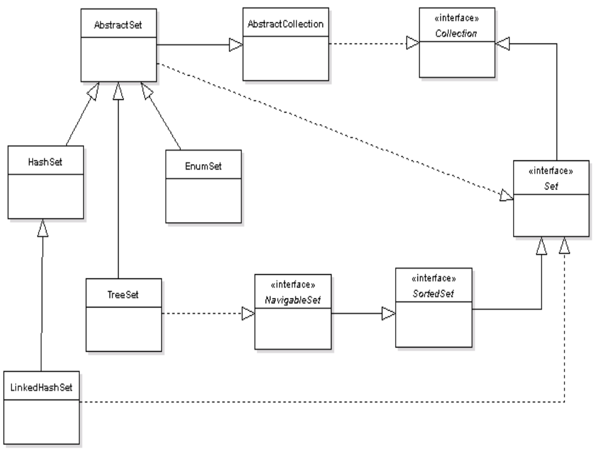

Slide 102
Класс HashSet<E> наследуется от абстрактного суперкласса AbstractSet<E> и реализует интерфейс Set<E>, используя хэш-таблицу для хранения коллекции.
Ключ (хэш-код) используется вместо индекса для доступа к данным, что значительно ускоряет поиск определенного элемента.
Элементы считаются одинаковыми, если для этих элементов метод equals возвращает true.
В java HashSet реализован на основе HashMap.
Конструкторы класса:
HashSet()
HashSet(Collection <? extends E> c)
HashSet(int capacity)
HashSet(int capacity, float loadFactor), где capacity – число ячеек для хранения хэш-кодов; loadFactor -процент заполненности буфера, по достижении которого увеличивается его размер(по умолчанию 0.75).

Slide 103
Рассмотрим реализацию HashSet
public class HashSet<E>extends AbstractSet<E> implements Set<E>, Cloneable, java.io.Serializable {
private transient HashMap<E,Object> map;
// Dummy value to associate with an Object in the backing Map
private static final Object PRESENT = new Object();
public boolean remove(Object o) {
return map.remove(o)==PRESENT;
}
public boolean add(E e) {
return map.put(e, PRESENT)==null;
}
……………
}

Slide 104
Пример.
import java.util.*;
import java.io.*;
public class DemoHashSet {
public static void main(String[] args) {
HashSet<String> words = new HashSet<String>(100);
long callTime = System.nanoTime();
try {
BufferedReader in =new BufferedReader(
new FileReader("c://aaa.txt"));
String line = "";
while ((line = in.readLine()) != null) {
StringTokenizer tokenizer =new StringTokenizer(line ,
"(){}[]<>#*!?.,:;-\'\"/");
while (tokenizer.hasMoreTokens()) {
String word = tokenizer.nextToken();
words.add(word.toLowerCase());
}
}
}
catch (IOException e) {System.err.println(e);}

Slide 105
Iterator<String> it = words.iterator();
while (it.hasNext()){
System.out.println(it.next());
}
long totalTime = System.nanoTime()- callTime;
System.out.println("различных слов: " +
words.size()+ ", " + totalTime + “ наносекунд");
}
}

Slide 106
Класс TreeSet<E> для хранения объектов использует бинарное дерево.
При добавлении объекта в дерево он сразу же размещается в необходимую позицию с учетом сортировки.
Если говорить точнее, то на основе TreeMap
Для сравнения элементов используется compareTo
Сортировка происходит благодаря тому, что все добавляемые элементы реализуют интерфейсы Comparator и Comparable.
Конструкторы класса:
TreeSet()
TreeSet(Collection <? extends E> c)
TreeSet(Comparator <? super E> c)
TreeSet(SortedSet <E> s)

Slide 107
Класс TreeSet<E> содержит методы по извлечению первого и последнего (наименьшего и наибольшего) элементов
E first() и E last().
Методы SortedSet<E> subSet(E from, E to), SortedSet<E> tailSet(E from) и SortedSet<E> headSet(E to) предназначены для извлечения определенной части множества.
Метод Comparator <? super E> comparator() возвращает объект Comparator, используемый для сортировки объектов множества или null, если выполняется обычная сортировка.

Slide 108
Пример.
import java.util.*;
public class DemoTreeSet {
public static void main(String[] args) {
ArrayList<String> c = new ArrayList<String>();
boolean b;
for (int i = 0; i < 6; i++){
c.add((int) (Math.random() * 71) + "Y");}
System.out.println(c + "список");
TreeSet<String> set = new TreeSet<String>(c);
System.out.println(set + "множество");
b = set.add("5 Element"); // добавление(b=true)
b = set.add("5 Element"); // добавление(b=false)
// после добавления
System.out.println(set + "add");
System.out.println(set.comparator()); //null
// извлечение наибольшего и наименьшего элементов
System.out.println(set.last() + " "+ set.first());}}

Slide 109
На экране поучим:
[44Y , 56Y , 49Y , 26Y , 49Y , 2Y ]список
[2Y , 26Y , 44Y , 49Y , 56Y ]множество
[2Y , 26Y , 44Y , 49Y , 5 Element, 56Y ]add
null
56Y 2Y

Slide 110
LinkedHashSet
LinkedHashSet отличается от HashSet тем, что хранит элементы в порядке их вставки в коллекцию.
Эта коллекция лишь немного медленнее HashSet.
LinkedHashSet- класс, который наследует HashSet.
Класс LinkedHashSet, отличается от HashSet только конструкторами.
Все отсальные методы унаследованы от HashSet.

Slide 111
Класс EnumSet.
Класс EnumSet<E extends Enum<E>> наследуется от абстрактного класса AbstractSet.
Специально реализован для работы с типами enum.
Все элементы такой коллекции должны принадлежать единственному типу enum, определенному явно или неявно.
Внутренне множество представимо в виде вектора битов, обычно единственного long.
Множества enum поддерживают перебор по диапазону из enum
Скорость выполнения операций над таким множеством очень высока, даже если в ней участвует большое количество элементов.

Slide 112
Создать объект этого класса можно только с помощью статических методов.
Метод EnumSet<E> noneOf(Class<E> elemType) cоздает пустое множество нумерованных констант с указанным типом элемента, метод allOf(Class<E> elementType) создает множество нумерованных констант, содержащее все элементы указанного типа.
Метод of(E first, E… rest) создает множество, первоначально содержащее указанные элементы.
С помощью метода complementOf(EnumSet<E> s) создается множество, содержащее все элементы, которые отсутствуют в указанном множестве.
Метод range(E from, E to) создает множество из элементов, содержащихся в диапазоне, определенном двумя элементами.
При передаче вышеуказанным методам в качестве параметра null будет сгенерирована исключительная ситуация NullPointerException.

Slide 113
import java.util.EnumSet;
enum Faculty{ FFSM, MMF, FPMI, FMO, GEO }
public class UseEnumSet {
public static void main(String[] args) {
/*множество set1 содержит элементы типа enum из
интервала, определенного двумя элементами*/
EnumSet <Faculty> set1 =
EnumSet.range(Faculty.MMF, Faculty.FMO);
/*множество set2 будет содержать все элементы, не
содержащиеся в множестве set1*/
EnumSet <Faculty> set2 = EnumSet.complementOf(set1);
System.out.println(set1);
System.out.println(set2);
} }
В результате будет выведено:
[MMF, FPMI, FMO]
[FFSM, GEO]

Slide 114
При использовании Set следует помнить:
Особое внимание необходимо уделить элементам, которые могут изменяться. В поведении Set не указано, что делать если значение элемента Set изменилось таким образом, что объект стал равен другому объекту из множества.
Некоторые реализации Set имеют ограничения на элементы, которые они могут содержать. Например, в некоторых множествах не разрешено добавление null элементов. При попытке добавления null в коллекцию обычно происходит unchecked исключение NullPointerException или ClassCastException.
Две коллекции Set равны в случае, если содержат одинаковые элементы. Как ни странно, но это касается и LinkedHashSet. Даже если у вас две коллекции LinkedHashSet содержать одинаковые элементы, но расположение элементов отличается, метод equals() всё равно вернет true.

Slide 115
4. Если добавление элемента (с использованием метода add()) завершилось неудачей (например, такой элемент уже существует в коллекции), то возвращается false. Иначе - true.

Slide 116
Queue
Queue - коллекция, предназначенная для хранения элементов в порядке, нужном для их обработки.
В дополнение к базовым операциям интерфейса Collection, очередь предоставляет дополнительные операции вставки, получения и контроля.
Очереди обычно, но не обязательно, упорядочивают элементы в FIFO (first-in-first-out, "первым вошел - первым вышел") порядке.

Slide 117
Метод offer() вставляет элемент в очередь, если это не удалось - возвращает false.
Этот метод отличается от метода add() интерфейса Collection тем, что метод add() может неудачно добавить элемент только с использованием unchecked исключения.
Методы remove() и poll() удаляют верхушку очереди и возвращают ее.
Какой элемент будет удален (первый или последний) зависит от реализации очереди.
Методы remove() и poll() отличаются лишь поведением, когда очередь пустая: метод remove() генерирует исключение, а метод poll() возвращает null.

Slide 118
Методы element() и peek() возвращают (но не удаляют) верхушку очереди.
о есть, вышеприведенные методы существуют в двух формах: одни генерируют исключение если операция не удалась, другие - возвращают специальное значение.
Тип операции | Генерирует исключение | Возвращает специальное значение
Добавление | add(e) | offer(e)
Удаление | remove() | poll()
Получение верхушки | element() | peek()

Slide 119
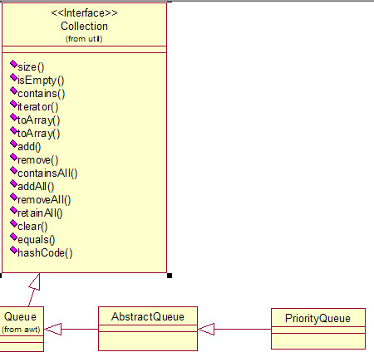
Иерархия классов Queue имеет вид:

Slide 120
Обычно, очередь не позволяет добавлять null элементы из-за того, что null используется как служебный объект метода poll() и peek().
Однако в некоторых реализация интерфейса Queue есть возможность добавление null элементов (например, LinkedList).
Также не разрешается добавлять элементы, которые не можно сравнить с помощью класса Comparator.

Slide 121
PriorityQueue
PriorityQueue - единственная прямая реализация интерфейса Queue (не считая LinkedList, который больше является списком, чем очередью).
Эта очередь упорядочивает элементы либо по их натуральному порядку (используя интерфейс Comparable), либо с помощью интерфейса Comparator, полученному в конструкторе.
В основе PriorityQueue лежит бинарное дерево, которое хранится в массиве типа Object.
По умолчанию массив имеет 11 элементов.
Рассмотрим пример.
Пусть в PriorityQueue добавляются элементы в следующем порядке 3,4,2,1,5

Slide 122
Тогда в PriorityQueue в массиве queue эти данные будут храниться в следующем порядке
2,1,3,4,5
PriorityQueue не может содержать null
PriorityQueue<Integer> priorityQueue =
new PriorityQueue<Integer>();
priorityQueue.add(4); // 1 element
priorityQueue.add(3); // 2 element
priorityQueue.add(5); // 3 element
priorityQueue.add(1); // 4 element
System.out.print(priorityQueue.poll() + " "); //1 element
System.out.print(priorityQueue.poll() + " "); //2 element
System.out.print(priorityQueue.poll() + " "); //3 element
System.out.print(priorityQueue.poll() + " "); //4 element
System.out.print(priorityQueue.poll()); //5 element
Результат 1 3 4 5 null

Slide 123
Карты отображений
Карта отображений – это объект, который хранит пару “ключ-значение”.
Поиск объекта (значения) облегчается по сравнению с множествами за счет того, что его можно найти по его уникальному ключу.
Уникальность объектов-ключей должна обеспечиваться переопределением методов hashCode() и equals() пользовательским классом.
Если элемент с указанным ключом отсутствует в карте, то возвращается значение null.
Классы карт отображений:
AbstractMap<K,V> – реализует интерфейс Map<K,V>;
HashMap<K,V> – расширяет AbstractMap<K,V>, используя хэш - таблицу, в которой ключи отсортированы относительно значений их хэш-кодов;
TreeMap<K,V> – расширяет AbstractMap<K,V>, используя дерево, где ключи расположены в виде дерева поиска в строгом порядке.
WeakHashMap<K,V> позволяет механизму сборки мусора удалять из карты значения по ключу, ссылка на который вышла из области видимости приложения.
LinkedHashMap<K,V> запоминает порядок добавления объектов в карту и образует при этом дважды связанный список ключей.

Slide 124
Интерфейсы карт:
Map<K,V> – отображает уникальные ключи и значения;
Map.Entry<K,V> – описывает пару “ключ-значение”;
SortedMap<K,V> – содержит отсортированные ключи и значения;
NavigableMap<K,V> – добавляет новые возможности поиска по ключу.
Диаграмма классов для Map имеет следующий вид:

Slide 125
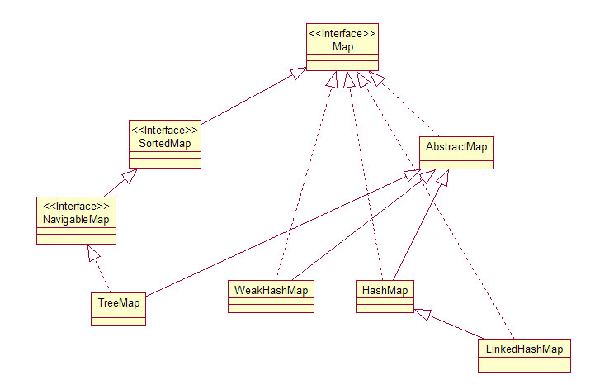

Slide 126
В интерфейсе Map существует вложенный интерфейс Map.Entry<K,V>, который содержит следующие методы:
K getKey() – возвращает ключ текущей пары;
V getValue() – возвращает значение текущей пары;
V setValue(V obj) – устанавливает значение объекта obj в текущей паре.

Slide 127
HashMap
HashMap хранит ключи в хеш-таблице, из-за чего имеет наиболее высокую производительность, но не гарантирует порядок элементов.
Может содержать как null-ключи, так и null-значения.
HashMap работает с наборами пар объектов
ключ-значение, все ключи в картах уникальны.
Уникальность ключей определяет реализация метода equals(…).

Slide 128
Hashtable синхронизированная версия HashMap(на диаграмме классов не показана, считается устаревшей), так как методы у Hashtable синхронизированы, то Hashtable
работает медленнее чем HashMap.
Null не может быть использован в качестве ключа Hashtable.
Рассмотрим как работает Хеш таблица.
Предположим в хеш таблицу необходимо положить следующие пары
Key1 Value 1
Key2 Value2
Key3 Value 3
Key4 Value4

Slide 129
Используется схема
Ключ -> Хеш-функция->Хеш
2. Пара ключ –значение размещается в таблице
Bucket1 (3658) |  | Bucket2 (9597) |  | Bucket3 (9360)
Key3 | Value3 | Key2 Key4 | Value2 Value4 | Key1 | Value1

Slide 130
Пример работы:
Буква Сумма(Номера букв в алфавите)
АНЯ 1+15+33 = 49
ЯНА 33+15+1 = 49 (Коллизия)
ТАНЯ 20+1+15+33 = 69
(Хэш 49) |  | (Хэш 69)
АНЯ ЯНА | ИВАНОВА ПЕТРОВА | ТАНЯ | ИВАНОВА

Slide 131
Создание объекта
Map<String, String> hashmap =
new HashMap<String, String>();
Объект hashmap, содержит ряд свойств:
table — Массив типа Entry[], который является хранилищем ссылок на списки (цепочки) значений;
loadFactor — Коэффициент загрузки. Значение по умолчанию 0.75 является хорошим компромиссом между временем доступа и объемом хранимых данных;
threshold — Предельное количество элементов, при достижении которого, размер хэш-таблицы увеличивается вдвое. Рассчитывается по формуле (capacity * loadFactor);
size — Количество элементов HashMap-а;
В конструкторе, выполняется проверка валидности переданных параметров и установка значений в соответствующие свойства класса.

Slide 132

// Инициализация хранилища в конструкторе
// capacity - по умолчанию имеет значение 16 table = new Entry[capacity];
Можно указать свои емкость и коэффициент загрузки, используя конструкторы HashMap(capacity) и HashMap(capacity, loadFactor).
Максимальная емкость, которую можно установить, равна половине максимального значения int (1073741824).

Slide 133
Добавление элементов
hashmap.put("0", "zero");
При добавлении элемента, последовательность шагов следующая:
1. Сначала ключ проверяется на равенство null. Если это проверка вернула true, будет вызван метод putForNullKey(value)
2. Далее генерируется хэш на основе ключа. Для генерации используется метод hash(hashCode), в который передается key.hashCode().

Slide 134
static int hash(int h) {
h ^= (h >>> 20) ^ (h >>> 12);
return h ^ (h >>> 7) ^ (h >>> 4);
}
Метод hash(key) гарантирует что полученные хэш-коды, будут иметь только ограниченное количество коллизий (примерно 8, при дефолтном значении коэффициента загрузки).
Для ключа со значением ''0'' метод hashCode() вернет значение 48, в итоге:
h ^ (h >>> 20) ^ (h >>> 12) = 48
h ^ (h >>> 7) ^ (h >>> 4) = 51

Slide 135
3. С помощью метода indexFor(hash, tableLength), определяется позиция в массиве, куда будет помещен элемент.
static int indexFor(int h, int length) {
return h & (length - 1);
}
При значении хэша 51 и размере таблице 16, индекс в массиве будет:
h & (length - 1) = 3

Slide 136
4. Теперь, зная индекс в массиве, можно получить список элементов, привязанных к этой ячейке.
Хэш и ключ нового элемента поочередно сравниваются с хэшами и ключами элементов из списка и, при совпадении этих параметров, значение элемента перезаписывается.
if (e.hash == hash && (e.key == key ||
key.equals(e.key))) {
V oldValue = e.value;
e.value = value;
return oldValue;
}

Slide 137
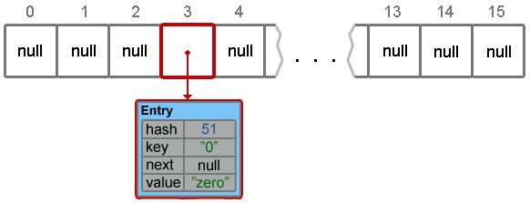
5. Если же предыдущий шаг не выявил совпадений, будет вызван метод addEntry(hash, key, value, index) для добавления нового элемента.
void addEntry(int hash, K key, V value, int index) {
Entry<K, V> e = table[index];
table[index] = new Entry<K, V>(hash, key, value, e);
...
}

Slide 138
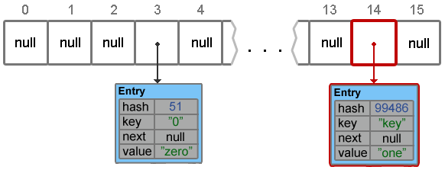
Рассмотрим еще одно добавление:
hashmap.put("key", "one");
Пропускается, ключ не равен null
''key''.hashCode() = 106079
h ^ (h >>> 20) ^ (h >>> 12) = 106054
h ^ (h >>> 7) ^ (h >>> 4) = 99486
3. Определение позиции в массиве
h & (length - 1) = 14
4. Подобные элементы не найдены
5. Добавление элемента

Slide 139
hashmap.put(null, null);
Будет вызван метод putForNullKey(value), внутри которого нет вызова методов hash() и indexFor() (потому как все элементы с null-ключами всегда помещаются в table[0]), но есть такие действия:
1. Все элементы цепочки, привязанные к table[0], поочередно просматриваются в поисках элемента с ключом null.
Если такой элемент в цепочке существует, его значение перезаписывается.

Slide 140
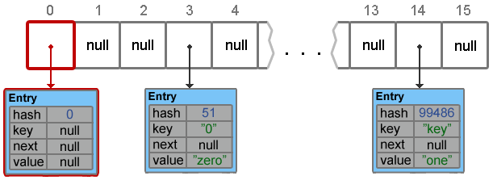
2. Если элемент с ключом null не был найден, будет вызван метод addEntry().
addEntry(0, null, value, 0);

Slide 141
Теперь рассмотрим случай, когда при добавлении элемента возникает коллизия.
hashmap.put("idx", "two");
Пропускается, ключ не равен null
''idx''.hashCode() = 104125
h ^ (h >>> 20) ^ (h >>> 12) = 104100
h ^ (h >>> 7) ^ (h >>> 4) = 101603
3. Определение позиции в массиве
h & (length - 1) = 3
4. Подобные элементы не найдены

Slide 142
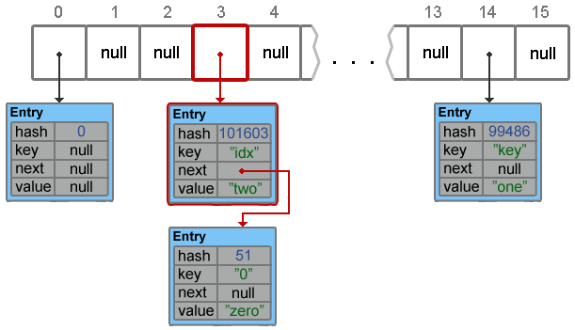
5. Добавление элемента
// В table[3] уже хранится цепочка состоящая из элемента ["0", "zero"]
Entry<K, V> e = table[index]; // Новый элемент добавляется в начало цепочки
table[index] = new Entry<K, V>(hash, key, value, e);

Slide 143
Resize
Когда массив table[] заполняется до предельного значения, его размер увеличивается вдвое и происходит перераспределение элементов.
Метод resize имеет вид:
void resize(int newCapacity) {
if (table.length == MAXIMUM_CAPACITY) {
threshold = Integer.MAX_VALUE;
return;
}
Entry[] newTable = new Entry[newCapacity];
transfer(newTable);
table = newTable;
threshold = (int)(newCapacity * loadFactor);
}

Slide 144
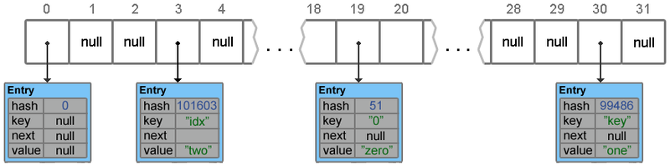
Метод transfer() перебирает все элементы текущего хранилища, пересчитывает их индексы (с учетом нового размера) и перераспределяет элементы по новому массиву.
Если в исходный hashmap добавить, скажем, еще 15 элементов, то в результате размер будет увеличен и распределение элементов изменится.

Slide 145
Удаление элементов
У HashMap есть такая же «проблема» как и у ArrayList — при удалении элементов размер массива table[] не уменьшается.
И если в ArrayList предусмотрен метод trimToSize(), то в HashMap таких методов нет.
Итераторы
HashMap имеет встроенные итераторы, такие, что можно получить список всех ключей keySet(), всех значений values() или же все пары ключ/значение entrySet().
Рассмотрим примеры:

Slide 146
// 1.
for (Map.Entry<String, String> entry: hashmap.entrySet()) System.out.println(entry.getKey() + " = " + entry.getValue());
// 2.
for (String key: hashmap.keySet())
System.out.println(hashmap.get(key));
// 3.
Iterator<Map.Entry<String, String>> itr =
hashmap.entrySet().iterator();
while (itr.hasNext())
System.out.println(itr.next());
Стоит помнить, что если в ходе работы итератора HashMap был изменен (без использования собственным методов итератора), то результат перебора элементов будет непредсказуемым.

Slide 147
Таким образом:
Добавление элемента выполняется за время O(1), потому как новые элементы вставляются в начало цепочки;
Операции получения и удаления элемента могут выполняться за время O(1), если хэш-функция равномерно распределяет элементы и отсутствуют коллизии.
Среднее же время работы будет Θ(1 + α), где α — коэффициент загрузки.
В самом худшем случае, время выполнения может составить Θ(n) (все элементы в одной цепочке);
Ключи и значения могут быть любых типов, в том числе и null.
Для хранения примитивных типов используются соответствующие классы-оберки;
Не синхронизирован.

Slide 148
Пример.
import java.util.*;
public class DemoHashMap {
public static void main(String[] args){
HashMap<Integer, String> hm =
new HashMap<Integer, String>(5);
for (int i = 11; i < 15; i++){ hm.put(i, i + "EL"); }
System.out.println(hm);
hm.put(12, "14EL");
System.out.println(hm + "с заменой элемента");
String a = hm.get(12);
System.out.println(a + " - найден по ключу '12'");

Slide 149
// вывод хэш-таблицы с помощью методов интерфейса Map.Entry<K,V>
Set<Map.Entry<Integer, String>> setvalue =
hm.entrySet();
System.out.println(setvalue);
Iterator<Map.Entry<Integer, String>> i =
setvalue.iterator();
while (i.hasNext()) {
Map.Entry<Integer, String> me = i.next();
System.out.print(me.getKey()+" : ");
System.out.println(me.getValue());}}}

Slide 150
На экране получим:
{13=13EL, 14=14EL, 12=12EL, 11=11EL}
{13=13EL, 14=14EL, 12=14EL, 11=11EL} с заменой элемента
14EL - найден по ключу '12'
[13=13EL, 14=14EL, 12=14EL, 11=11EL]
13 : 13EL
14 : 14EL
12 : 14EL
11 : 11EL

Slide 151
Пример.
import java.util.*;
import java.io.*;
public class HashTableDemo {
public static void main(String[] args) {
Hashtable<Integer, Double> ht =
new Hashtable<Integer, Double>();
for (int i = 0; i < 5; i++) { ht.put(i, Math.atan(i));}
Enumeration<Integer> ek = ht.keys();
int key;
while (ek.hasMoreElements()) {
key = ek.nextElement();
System.out.printf("%4d ", key);}
System.out.println("");
Enumeration<Double> ev = ht.elements();
double value;
while (ev.hasMoreElements()) {
value = ev.nextElement();
System.out.printf("%.2f ", value);}}}

Slide 152
На экране получим:
4 3 2 1 0
1,33 1,25 1,11 0,79 0,00
LinkedHashMap
Данная структура является симбиозом связанных списков и хэш-мапов
Может содержать как null-ключи, так и null-значения.
Создание объекта
Map<Integer, String> linkedHashMap =
new LinkedHashMap<Integer, String>();

Slide 153
Созданный объект linkedHashMap, помимо свойств унаследованных от HashMap (такие как table, loadFactor, threshold, size, entrySet и т.п.), так же содержит два доп. свойства:
header — «голова» двусвязного списка.
При инициализации указывает сам на себя;
accessOrder — указывает каким образом будет осуществляться доступ к элементам при использовании итератора.
При значении true — по порядку последнего доступа.
При значении false доступ осуществляется в том порядке, в каком элементы были вставлены

Slide 154
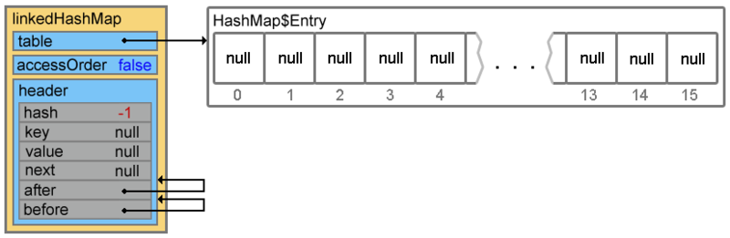
Инициализация свойства header происходит в переопределенном методе init().
void init() {
header = new Entry<K,V>(-1, null, null, null);
header.before = header.after = header;
}

Slide 155
Добавление элементов
linkedHashMap.put(1, "obj1");
При добавлении элемента, первым вызывается метод
createEntry(hash, key, value, bucketIndex)
(по цепочке put() -> addEntry() ->
createEntry())
void createEntry(int hash, K key, V value, int bucketIndex) {
HashMap.Entry<K,V> old = table[bucketIndex];
Entry<K,V> e = new Entry<K,V>(hash, key, value, old);
table[bucketIndex] = e;
e.addBefore(header);
size++;
}
первые три строки добавляют элемент

Slide 156
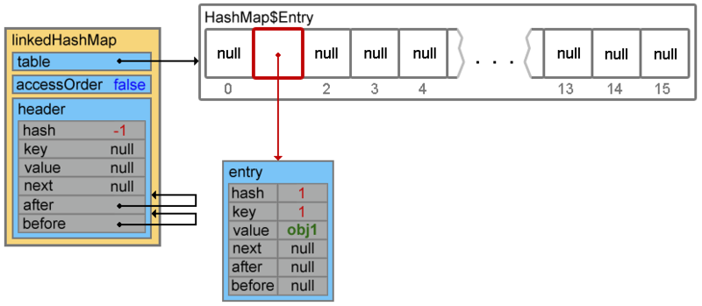

Slide 157
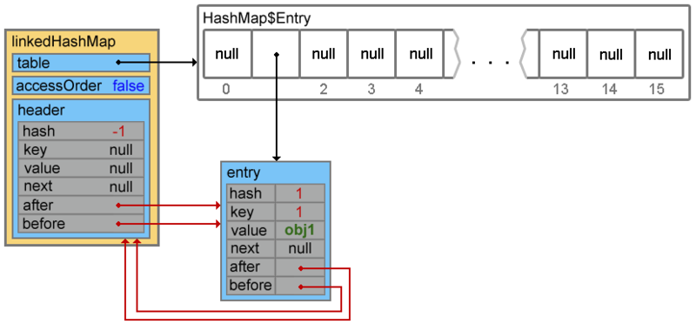
четвертая строка переопределяет ссылки двусвязного списка

Slide 158
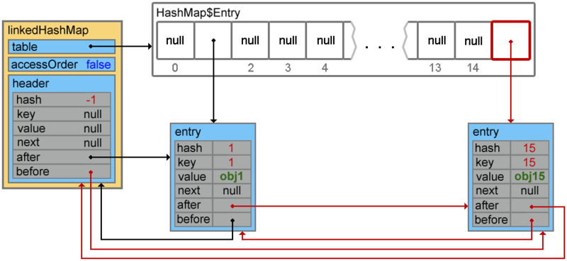
linkedHashMap.put(15, "obj15");

Slide 159
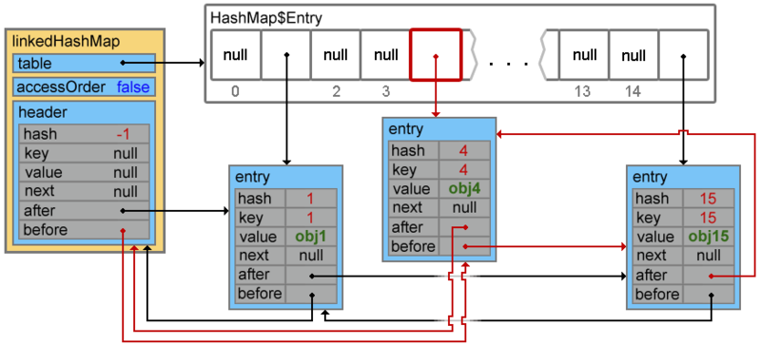
linkedHashMap.put(4, "obj4");

Slide 160
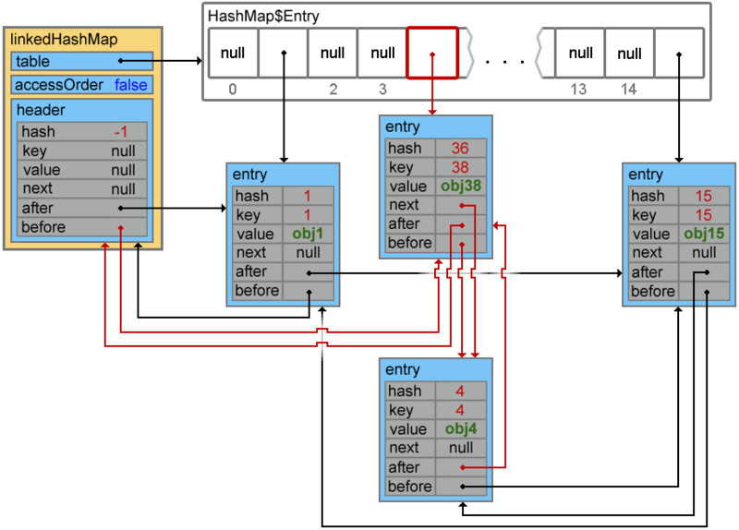
Если, при добавлении следующего элемента происходит коллизия, то имеем:
linkedHashMap.put(38, "obj38");

Slide 161
accessOrder == true
В такой ситуации поведение LinkedHashMap меняется и при вызовах методов get() и put() порядок элементов будет изменен — элемент к которому обращаются будет помещен в конец.
Map<Integer, String> linkedHashMap =
new LinkedHashMap<Integer, String>(15, 0.75f, true) {{
put(1, "obj1");
put(15, "obj15");
put(4, "obj4");
put(38, "obj38");
}};
linkedHashMap.get(1);

Slide 162
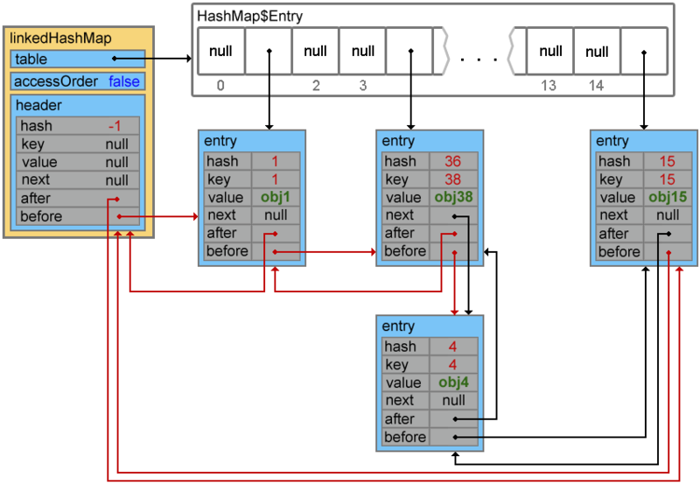

Slide 163
Итераторы.
Аналогично HashMap.
Таким образом:
Данная структура может уступать по производительности родительскому HashMap, при этом время выполнения операций add(), contains(), remove() остается константой — O(1).
Понадобится больше места в памяти для хранения элементов и их связей.
Методы transfer() и containsValue() устроены чуть проще из-за наличия двунаправленной связи между элементами.
В классе LinkedHashMap.Entry реализованы методы recordRemoval() и recordAccess() (тот самый, который помещает элемент в конец при accessOrder = true).
В HashMap оба этих метода пустые.

Slide 164
TreeMap
TreeMap хранит ключи в отсортированном порядке, из-за чего работает существенно медленнее, чем HashMap.
Не может содержать null-ключи, но может содержать null-значения.
Сортироваться элементы будут либо в зависимости от реализации интерфейса Comparable, либо используя объект Comparator, который необходимо передать в конструктор TreeMap.
TreeMap организован на основе красно-черного дерева.
Красно-чёрное дерево, которое содержит n внутренних узлов, имеет высоту O(log n) .

Slide 165
WeakHashMap
В данном отображении ключи обертываются слабой ссылкой.
Как только объект ключа становится слабо-доступным соответствующий элемент (ключ/значение) удаляется из отображения. Для работы со слабыми ссылками отображение использует свою внутреннюю очередь ссылок (класс ReferenceQueue).

Slide 166
Применение - избежание утечек памяти при отображении временных объектов и связанных с ними данных.
При использование этого класса для кэширования теряется контроль при удалении элементов, все контролируется сборщиком мусора.
Рассмотрим пример использования WeakHashMap:

Slide 167
public class WeakHashMapDemo {
public static void main(String[] args) {
// создаем строку с жесткой ссылкой
Map<String, String> weakHashMap = new WeakHashMap<String,
String>();
String key = new String("key"); //String key = "key";
// помещаем какое-то значение
weakHashMap.put(key, "value");
// взываем к мусорщику
System.gc();
// выводим результат, наше значение на месте
System.out.println(weakHashMap.get("key"));
// удаляем жесткую ссылку, теперь "key" стал слабо-доступным
key = null;
// взываем к мусорщику еще раз
System.gc();
// элемент исчезнет из отображения при сборке мусора
System.out.println(weakHashMap.get("key")); } }

Slide 168
Класс Collections
Класс Collections содержит большое количество статических методов, предназначенных для манипулирования коллекциями.
В этот же класс добавлен целый ряд методов, специализированных для проверки конкретных типов коллекций, а именно: checkedList(), checkedSortedMap(), checkedMap(), checkedSortedSet(), checkedSet(),
а также:

Slide 169
<T> boolean addAll(Collection<? super T> c, T... a) – добавляет в параметризованную коллекцию соответствующие параметризации элементы;
<T> void copy(List<? super T> dest, List<? extends T> src) – копирует все элементы из одного списка в другой;
boolean disjoint(Collection<?> c1, Collection<?> c2) – возвращает true, если коллекции не содержат одинаковых элементов;
<T> List <T> emptyList(),
<K,V> Map <K,V> emptyMap(),
<T> Set <T> emptySet() – возвращают пустой список, карту отображения и множество соответственно;
<T> void fill(List<? super T> list, T obj) – заполняет список заданным элементом ;

Slide 170
int frequency(Collection<?> c, Object o) – возвращает количество вхождений в коллекцию заданного элемента;
<T extends Object & Comparable <? super T>> T
max(Collection<? extends T> coll),
<T extends Object & Comparable <? super T>> T
min(Collection<? extends T> coll) – возвращают минимальный и максимальный элемент соответственно;
<T> T max(Collection <? extends T> coll,
Comparator<? super T> comp),
<T> T min(Collection<? extends T> coll, Comparator<? super T> comp) – возвращают минимальный и максимальный элемент соответственно, используя Comparator для сравнения;

Slide 171
<T> List <T> nCopies(int n, T o) – возвращает список из n заданных элементов;
<T> boolean replaceAll(List<T> list, T oldVal, T newVal) – заменяет все заданные элементы новыми;
void reverse(List<?> list) – “переворачивает” список;
void rotate(List<?> list, int distance) – сдвигает список циклически на заданное число элементов;
void shuffle(List<?> list) – перетасовывает элементы списка;
<T> Set <T> singleton(T o),
<T> List<T>singletonList(T o), <K,V>Map<K,V>singletonMap(K key, V value) – создают множество, список и карту отображения, состоящие из одного элемента;
<T extends Comparable<? super T>> void sort(List<T> list), <T> void sort(List<T> list, Comparator<? super T> c) – сортировка списка, естественным порядком и используя Comparator соответственно;
void swap(List<?> list, int i, int j) – меняет местами элементы списка стоящие на заданных позициях.

Slide 172
Пример.
import java.util.ArrayList;
import java.util.Collections;
import java.util.List;
public class CollectionsDemo {
public static void main(String[] args) {
MyComparator<Integer> comp =new MyComparator<Integer>();
ArrayList<Integer> list =new ArrayList<Integer>();
Collections.addAll(list, 1, 2, 3, 4, 5);
Collections.shuffle(list);
print(list);
Collections.sort(list, comp);
print(list);
Collections.reverse(list);
print(list);
Collections.rotate(list, 3);
print(list);
System.out.println("min: " + Collections.min(list, comp));
System.out.println("max: " + Collections.max(list, comp));
List<Integer> singl =Collections.singletonList(71);
print(singl);}

Slide 173
static void print(List<Integer> c) {
for (int i : c) System.out.print(i + " ");
System.out.println();}}
import java.util.Comparator;
public class MyComparator<T> implements
Comparator<Integer> {
public int compare(Integer n, Integer m) {
return m.intValue() - n.intValue();}}
На экране получим:
4 3 5 1 2
5 4 3 2 1
1 2 3 4 5
3 4 5 1 2
min: 5
max 1
71

Slide 174
Класс Arrays
В пакете java.util находится класс Arrays, который содержит методы манипулирования содержимым массива, а именно для поиска, заполнения, сравнения, преобразования в коллекцию и прочие:
int binarySearch(параметры) – перегруженный метод организации бинарного поиска значения в массивах примитивных и объектных типов. Возвращает позицию первого совпадения;
void fill(параметры) – перегруженный метод для заполнения массивов значениями различных типов и примитивами;
void sort(параметры) – перегруженный метод сортировки массива или его части с использованием интерфейса Comparator и без него;
static <T> T[ ] copyOf(T[ ] original, int newLength) – заполняет массив определенной длины, отбрасывая элементы или дополняя null(или нулем) при необходимости;

Slide 175
static <T> T[] copyOfRange(T[] original, int from, int to) – копирует заданную область массива в новый массив;
<T> List<T> asList(T... a) – метод, копирующий элементы массива в объект типа List<T>.
Рассмотрим пример:
public class ArraysEqualDemo {
public static void main(String[] args) {
char m1[] = new char[3];
char m2[] = { 'a', 'b', 'c' };
Arrays.fill(m1, 'a');
System.out.print("массив m1:");
for (int i = 0; i < 3; i++){
System.out.print(" " + m1[i]);}

Slide 176
m1[1] = 'b';
m1[2] = 'c';
if (Arrays.equals(m1, m2)){
System.out.print("\n m1 и m2 эквивалентны");}
else
{ System.out.print("\n m1 и m2 не эквивалентны");}
m1[0] = 'z';
Arrays.sort(m1);
System.out.print("\n массив m1:");
for (int i = 0; i < 3; i++){ System.out.print(" " + m1[i]);}
System.out.print("\n значение 'c' находится в
позиции-“ + Arrays.binarySearch(m1, 'c'));
Integer arr[] = {35, 71, 92};
System.out.println(Arrays.deepToString(arr));

Slide 177
//вычисление хэш-кода исходя и значений элементов
System.out.println(Arrays.deepHashCode(arr));
Integer arr2[] = {35, 71, 92};
//сравнение массивов по содержимому
System.out.println(Arrays.deepEquals(arr,arr2));
char m3[] = new char[5];
//копирование массива
m3 = Arrays.copyOf(m1, 5);
System.out.print("массив m3:");
for (int i = 0; i < 5; i++){
System.out.print(" " + m3[i]);} }}

Slide 178
На экране получим:
массив m1: a a a
m1 и m2 эквивалентны
массив m1: b c z
значение 'c' находится в позиции 1
[35, 71, 92]
65719
true
массив m3: b c z

